Slide 1
Masīvi C++ un Python.
Funkcijas deklarācijas nodalīšana no realizācijas C++
Uldis Straujums, 2026

Slide 2
Kas ir masīvs
Saraksts valodā Python atbilst masīva jēdzienam citās programmēšanas valodās.
Saraksts (list) ir indeksēta elementu virkne.
Katru elementu identificē indekss – skaitlis, kas norāda, pie kura no elementiem vēršas lietotājs.
Saraksta elements ir mainīgais ar izrēķināmu vārdu!
Saraksts var sastāvēt
no dažādu tipu elementiem vienlaikus.
aa = [5,6,8,'Hello',[7,9,'LU'],0.999]
i=1
print(aa[i+3] # [7,9,'LU']
Masīvs (array) ir vienāda tipa mainīgo virkne.
Masīvs ir indeksēts atmiņas apgabals no fiksēta garuma elementiem.
Katru elementu identificē indekss – skaitlis, kas norāda, pie kura no elementiem vēršas lietotājs.
Masīva elements ir mainīgais ar izrēķināmu vārdu!
int arr[5] = {56,1234,-67,0,1000};
int i = 1; cout << arr[i+3]; /// 1000
C++
Python

Slide 3
Masīva noderīgums
AuPLe0601 risinājums ar masīvu
Saņem no lietotāja skaitļu skaitu n.
Ievada masīvā mas n veselus skaitļus, nosakot lielākā skaitļa indeksu iliel.
Izdrukā masīva mas skaitļus līdz masīva elementam ar indeksu iliel.
Ir uzdevumi, kurus ir viegli atrisināt, lietojot masīvu, bet sarežģīti atrisināt bez masīva.
Piemēram, AuPLe0601. Ievadīt n veselus skaitļus un izdrukāt tos, izdruku beidzot tad,
kad izdrukāts lielākais no skaitļiem.
C++ realizāciju skatiet AuPLe0601.cpp

Slide 4
Statisks masīvs un dinamisks masīvs C++
Statisks masīvs (static array) – tāds masīvs, kura elementu skaits ir zināms kompilēšanas (programmas rakstīšanas) brīdī.
Dinamisks masīvs (dynamicic array) – tāds masīvs, kura elementu skaits ir zināms tikai programmas izpildes brīdī.
int arr_size; // masīva izmērs
cin >> arr_size; // vajadzīgais elementu skaits masīvā
int *arr; // masīva mainīgā deklarēšana
arr = new int [arr_size]; // masīva izveidošana
// masīva izmantošana
delete[] arr; // masīva iznīcināšana
int arr[5];
Daži C++ kompilatori atļauj C++ valodas standartam
neatbilstošu konstrukciju:
Int arr[n];
cin >>n;

Slide 5
Saraksta apstrāde Python
Par plašajām saraksta apstrādes iespējām skatiet e-kursa resursā «Python 3 programmēšana»

Slide 6
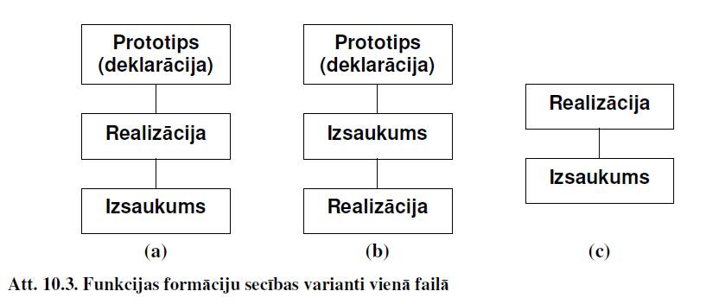
Funkcijas deklarācijas atdalīšana no realizācijas
Piemērus skatiet AuPLe0602a.cpp, AuPLe0602b.cpp un AuPLe0602c.cpp

Slide 7
Izmantotie avoti
[1] Jānis Zuters. C++ programmēšana. [skatīts 05.10.2026]. Pieejams ar paroli: https://estudijas.lu.lv
[2] Jānis Zuters. Python programmēšana. [skatīts 05.10.2026]. Pieejams ar paroli: https://estudijas.lu.lv

Slide 8

Paldies par uzmanību!

